Slide 1
Proučavanje strukture lakih jezgara nuklearnim reakcijama s radioaktivnim snopom
Jakov Ramuščak
Fizički odsjek, Prirodoslovno-matematički fakultet, Bijenička 32, Zagreb
Mentorica: dr. sc. Deša Jelavić Malenica
Institut Ruđer Bošković, Bijenička 54, Zagreb

Slide 2
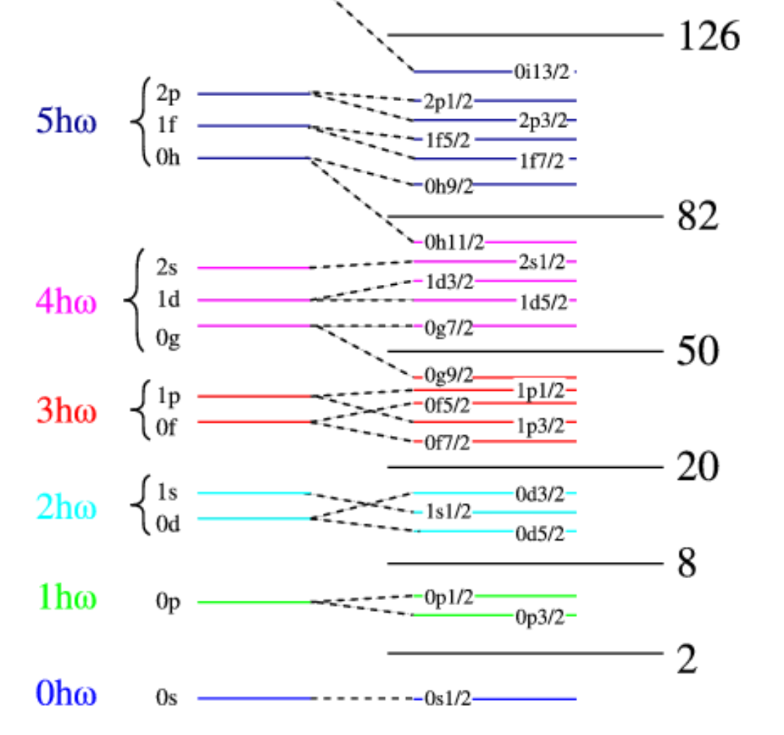
Model ljusaka
standardan model opis strukture atoma
Kretanje nukleona u srednjem potencijalu
Grupiranje jednočestičnih stanja u zatvorene ljuske -> “magični” brojevi –> inertna sredica + valentni nukleoni
Valentni nukleoni –> rezidualna interakcija (sparivanje)
Matrica Hamiltonijana (jednočest. en. + rez.int.) –> izbor konfiguracijskog prostora (“truncation”)

Slide 3
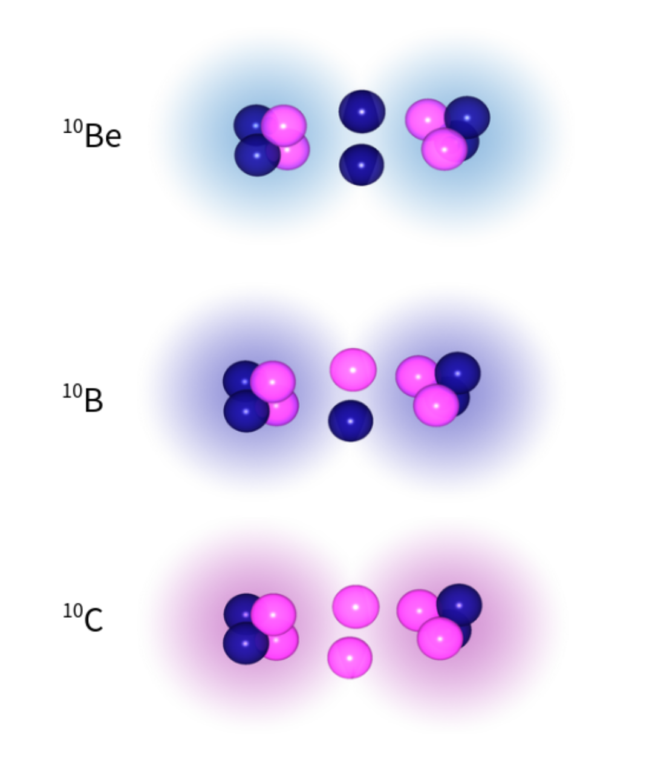
Klasterski Modeli: Nuklearne Molekule
Nukleoni u jezgri tvore veće cjeline (“klastere”)
Više energije pobuđenja -> Nuklearne molekule: dva ili više klastera + slobodni/valentni nukleon
Molekulske orbitale: kretanje valentnih nukleona

Slide 4
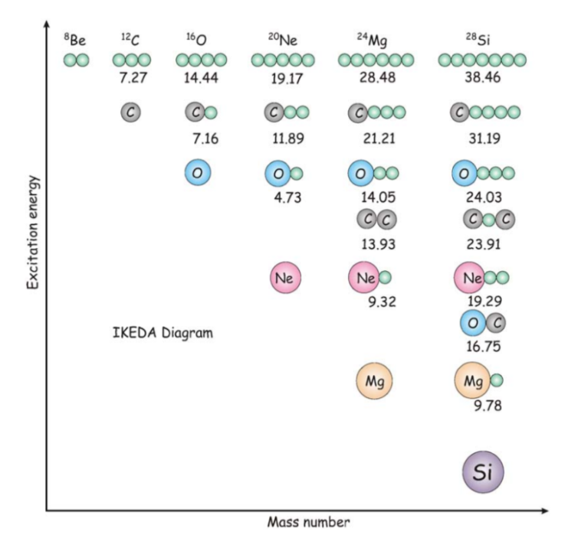
Ikedin dijagram
stanja u lakim jezgrama blizu pragova raspada jezgre -> klasterske konfiguracije
Alfa čestice: zeleni kružići
⁸Be: osnovno stanje samo 92 keV iznad praga za raspad na 2 alfa čestice –> opis: 2 “dodirujuće” alfa čestice

Slide 5
Mjerni Uređaj: Nuklearni Teleskop
poluvodički detektor: tanki detektor kroz koje nabijene čestice uglavnom prolaze + debeli detektor u kojemu zaustavljaju
DSSSD (Double-Sided Silicon Strip Detector): dvostrani raspored silicijskih traka koje su pn spojevi
PAD: silicijski detektor bez mogućnosti prostorne rezolucije (ona se određuje iz DSSSD-a) –> potpuna absorpcija čestice
Kombinacija DSSSD (tanji detektor za gubitak energije, ΔE) + PAD (ukupna energija E) omogućuje ΔE-E metodu za identifikaciju čestica prema njihovoj masi i naboju

Slide 6
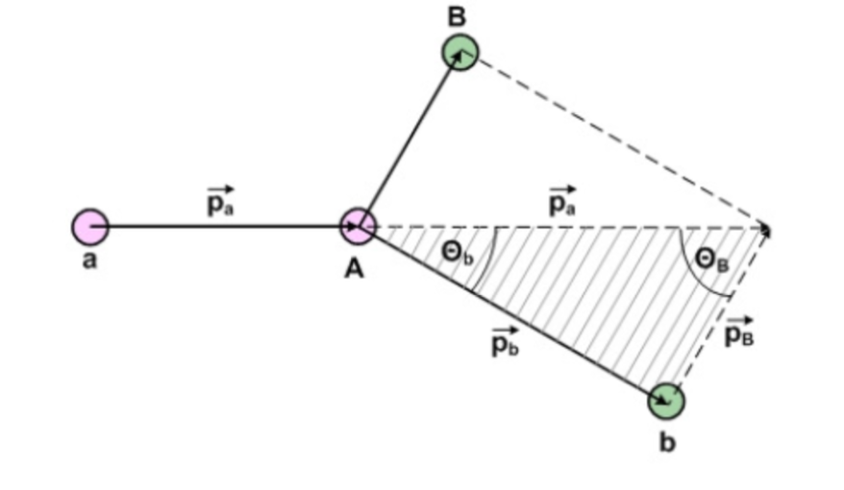
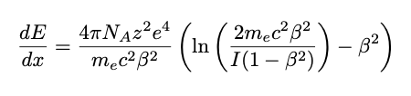


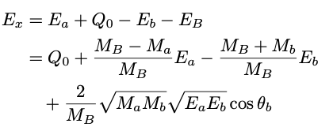
Energije Jednostrukih Događaja
Prolaskom kroz material čestice gube energiju: Bethe-Bloch (ovisnost o masi i naboju)
Kosinusov poučak:
ZOE + gornja relacija: energija pobuđenja čestice B

Slide 7
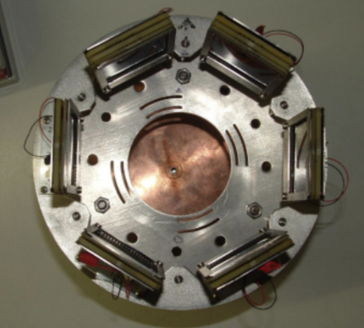
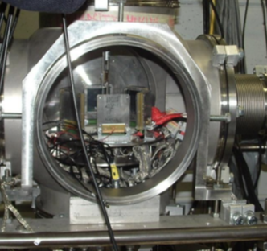
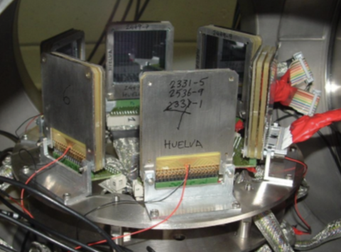
Mjerni postav eksperimenta
6 "nuklearnih teleskopa”: DSSSD + PAD
Detektori se montiraju na pločicu, fiksni kutevi s obje strane snopa
reakcija: ⁷Be + ^{6,7}Li
CRC - LLN-u (Centre de Recherches Nucléaires de Lorraine – Laborato- ire de Physique Nucléaire)

Slide 8
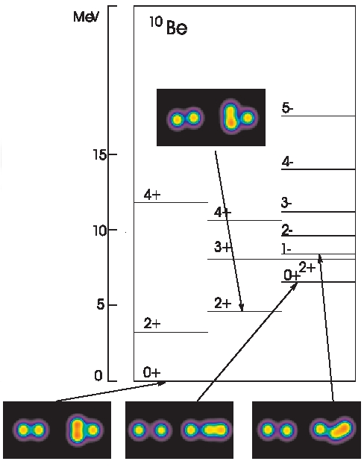
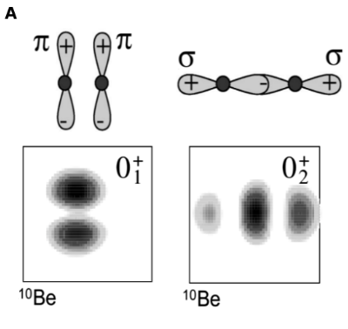
Ciljevi eksperimenta
u ¹⁰Be uspostavljena je rotacijska vrpca koja se sastoji od 0⁺, 2⁺ i 3⁺ stanja –> omjer osi 2.5:1
Proučiti analogna stanja u ¹⁰B
stanja u A=10 jezgrama sa protonima kao valentnim nukleonima –> relativne energije pobuđenja konfiguracija klastera u ¹⁰Be, ¹⁰B i ¹⁰C: uvid u njihovu strukturu.

Slide 9
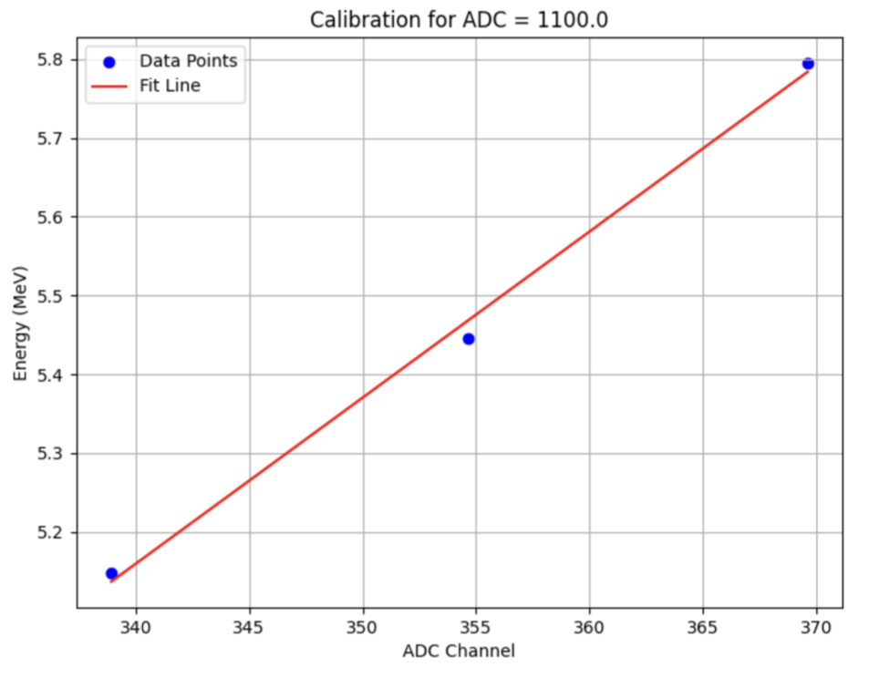
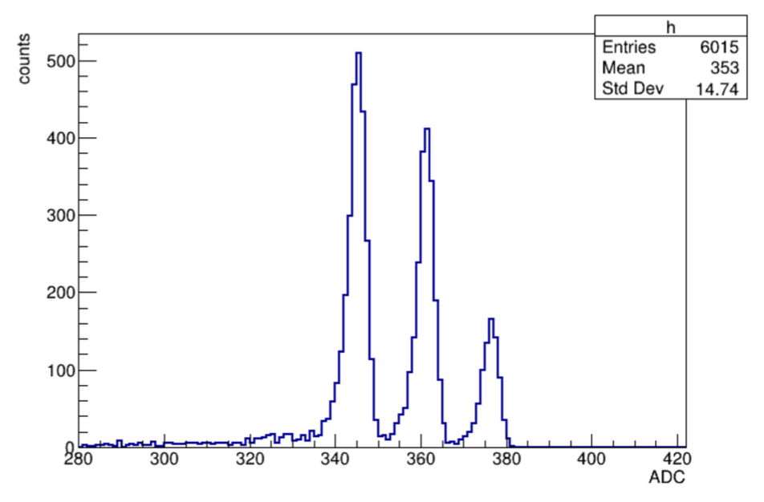
Obrada podataka i kalibracija
Program ROOT
1. kalibracija tankih DSSSD-ova T2 i T1 + PAD1 i PAD2
Kalibracija: runnovi alfa-čestica (umjesto snopa montiran radiaoktivan izvor alfa-čestica)
3 alfa vrha -> Fit(gaus) -> linearna regresija pomoću 3 točke

Slide 10
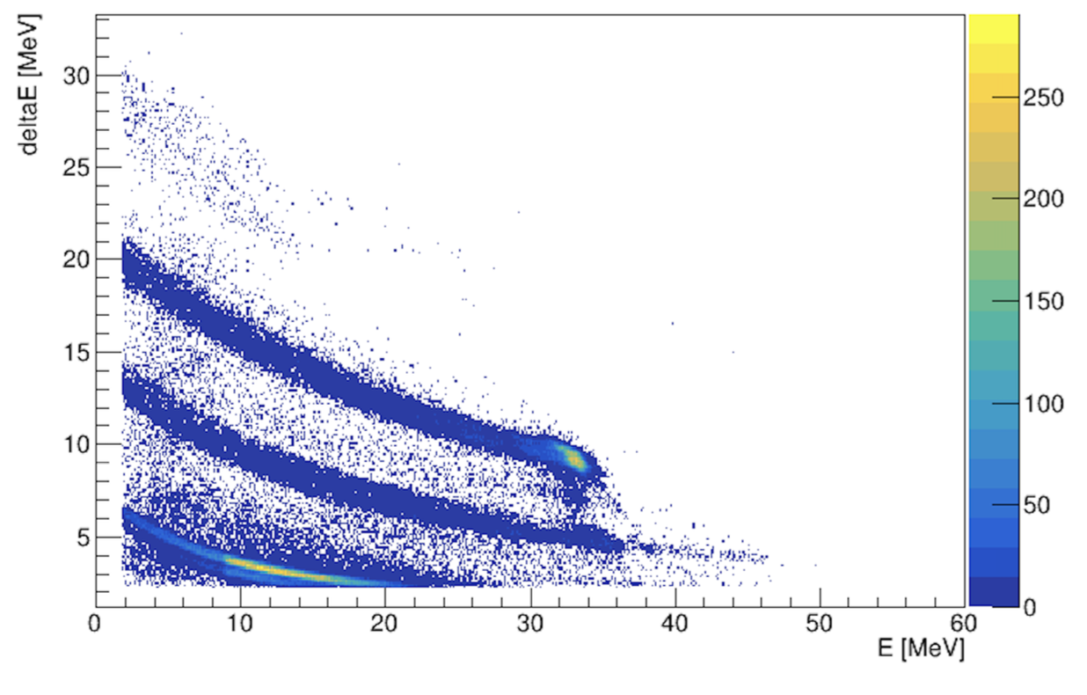
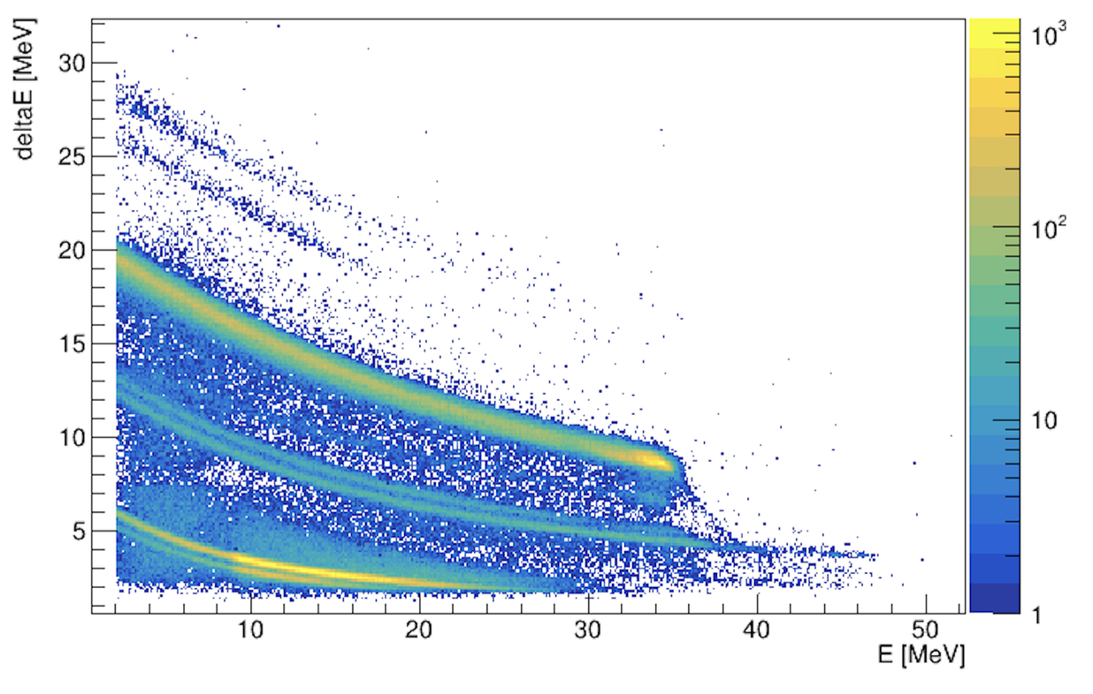
∆E −E histogram: za svaku česticu prikazuje ovisnost gubitka energije u tankom detektoru ∆E, o gubitku energije u debelom detektoru E
Histogrami uključuje sve detektirane čestice –> “banana” (lijeva slika 1.detektor, desna 2. detektor)
Rezultati

Slide 11
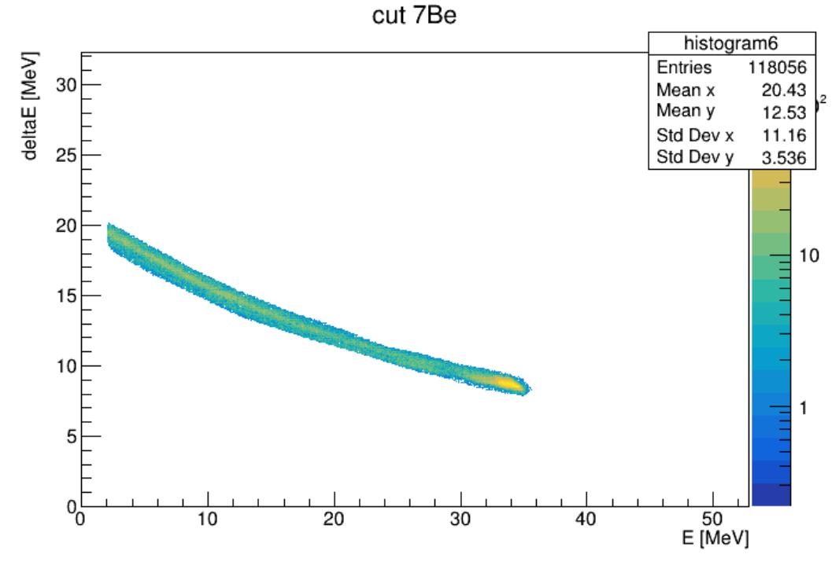
Grafički rez: odabir jedne vrste čestica za daljnju obradu, -> 1D spektri pobuđenja
Izabrali smo “bananu” ⁷Be
Računamo energiju pobuđenja (prije spomenuto) za drugu nedektiranu česticu ⁶Li

Slide 12
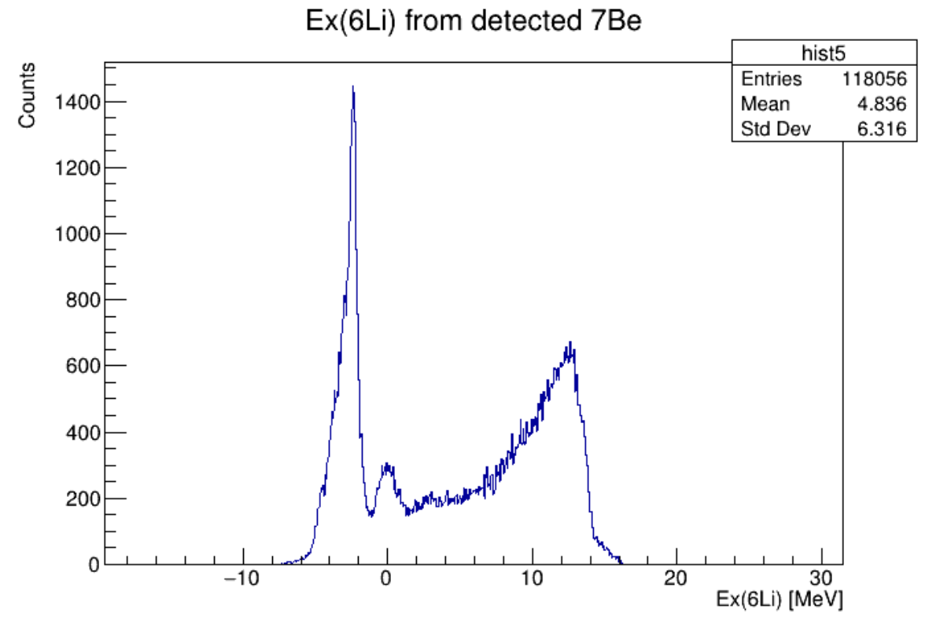
inkluzivnim spektar: u dvočestičnom izlaznom kanalu mogu se pobuditi sva moguća stanja od osnovnog stanja, do granice definirane zakonima sačuvanja
Osnovno stanje ⁶Li: vrh na 0 MeV pobuđenja
Desno od osnovnog: neelastično pobuđenje uklopljeno u pozadinu koja eksponencijalno raste ostvaranjem novih kanala kojima se reakcija može odvijati
Poznato stanje: prvo pobuđeno 3⁺ stanje na energiji 2.186 MeV
Lijevo od osnovnog: izražen vrh na negativnoj energiji pobuđenja (zašto?)

Slide 13
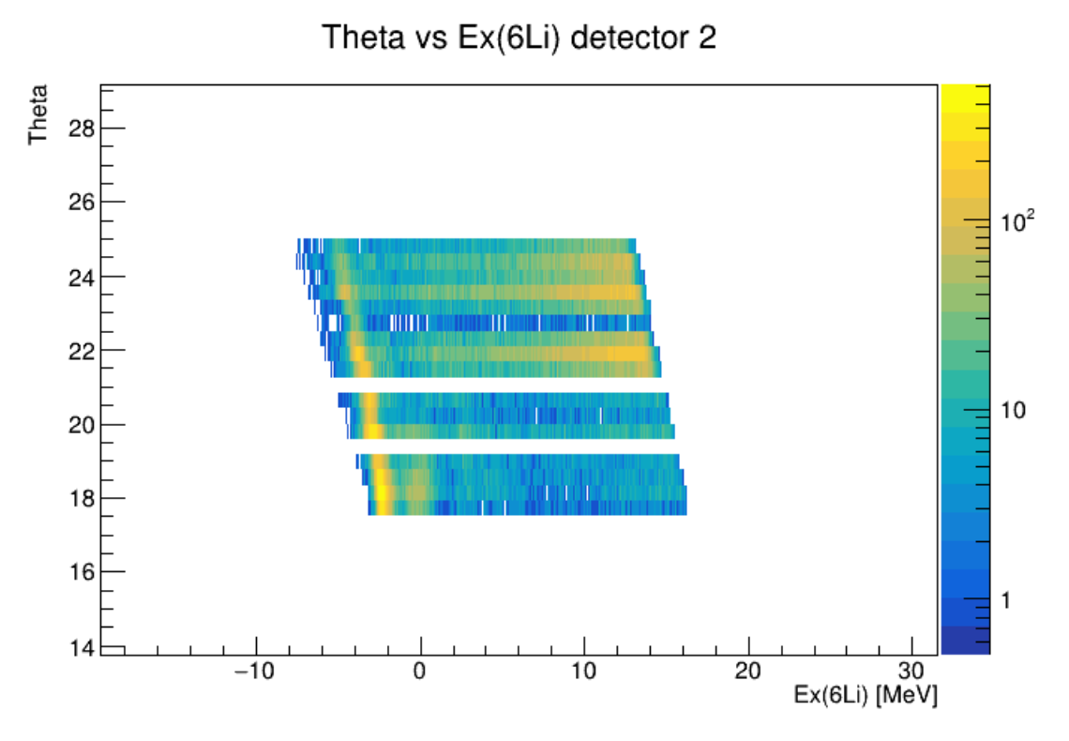
Odgovor: vrh dolazi od pobuđenja u nekom drugom rekacijskom kanalu
Ovdje je to raspršenje ⁷Be na ugljiku ¹²C koji je dio mete (potporna pločica) -> 2D histogramu Θ−Ex gdje vrhu na negativnoj energiji pobuđenja odgovara nakošena linija, dok je linija osnovnog stanja ⁶Li ravna

Slide 14
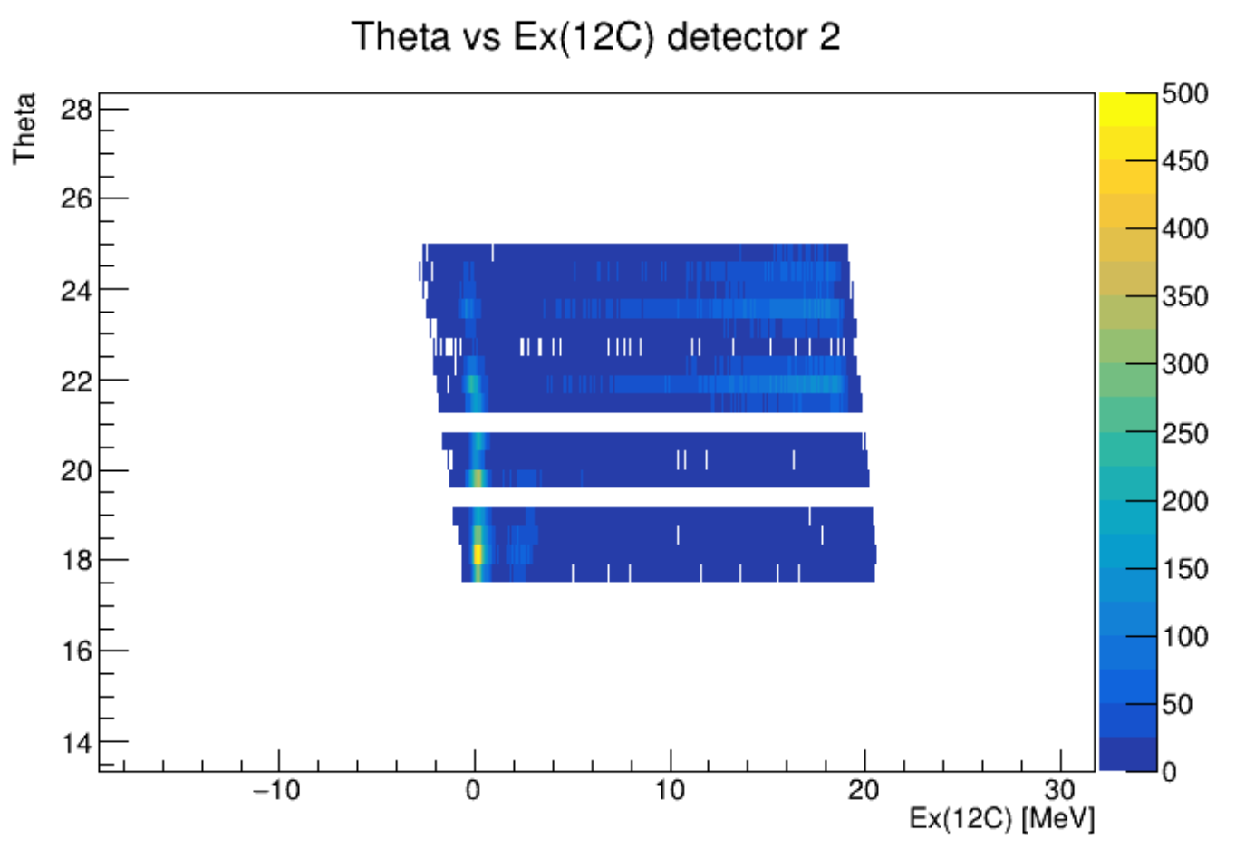
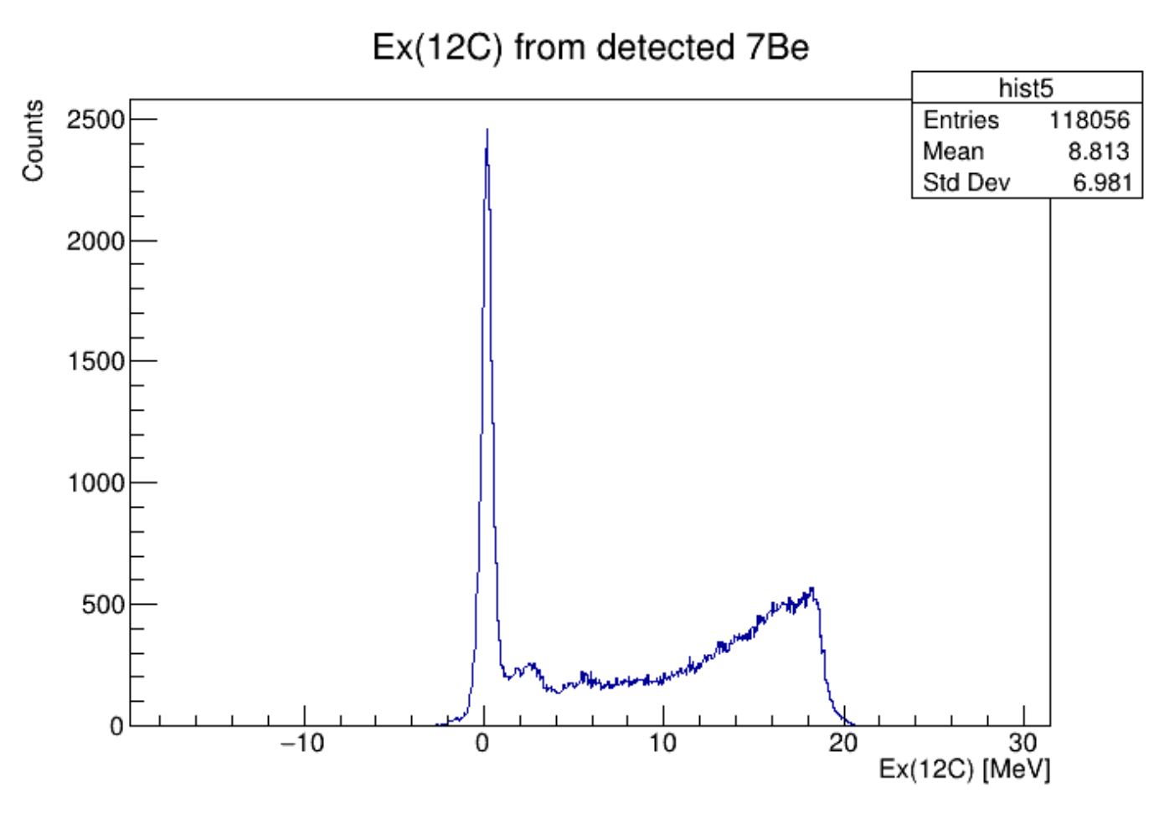
U formulu na mjesto mete uvrstimo masu ¹²C –> spektar pobuđenja
zaključujemo kako se ova reakcija odvija isključivo preko osnovnog stanja 12C: elastično raspršenje ⁷Be na ¹²C

Slide 15
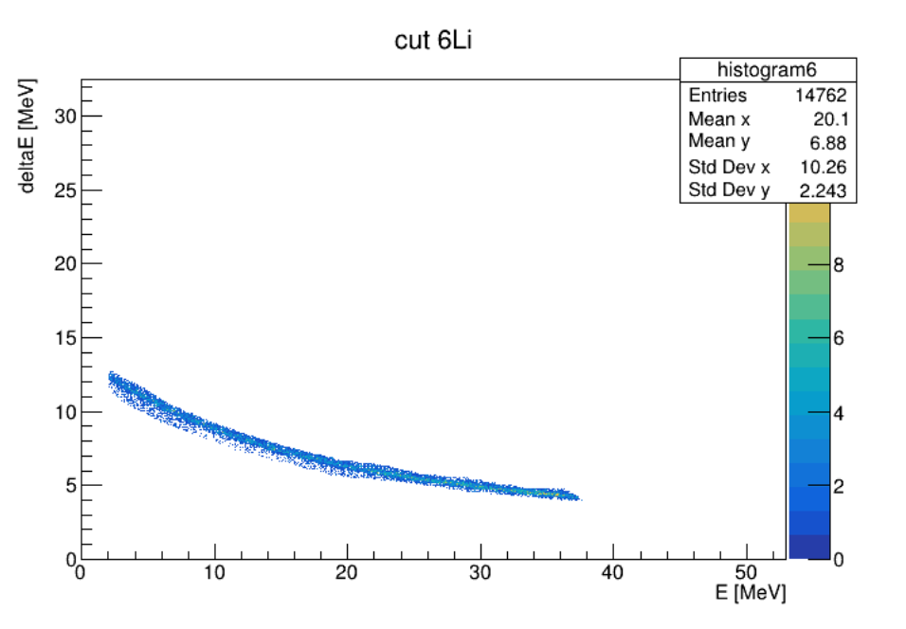
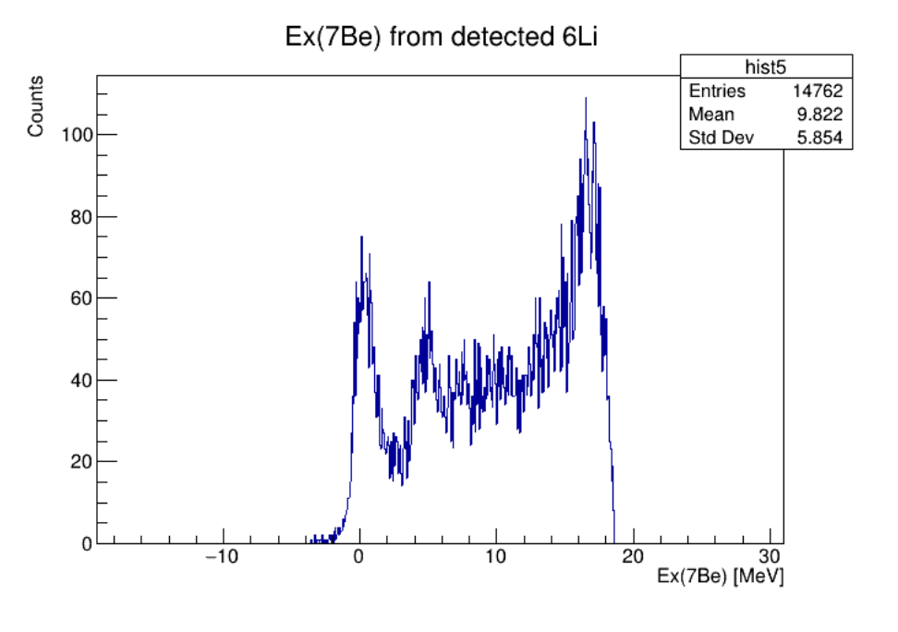
Možemo grafički odrezati i ⁶Li -> spektar pobuđenja ⁷Be
0 MeV: osnovno
prvo pobuđeno stanje :0.4291 MeV - u ovoj fazi analize još ga se ne uspjeva razlučiti kao zasebni vrh.
Pobuđenja na 6.73 i 7.21 MeV (5/2⁻ stanja) - zbog bliskih se energija također ne mogu razlučiti
Mogući vrh na visokim energijama pobuđenja (oko 17 MeV) bit će moguće razmatrati nakon modeliranja i oduzimanja pozadinskog šuma

Slide 16
Zaključak
Tok istraživanja: od eksperimenta, preko kalibracije do analize rezultata
Budući ciljevi: poboljšanje kalibracije (elastično rapršenje na zlatnoj meti), promatranje koincidencija između više detektora -> potencijalno dobivanje zanimljivijih (prije spomenutih) rezultata

Slide 17
